Slide 1


Investor Relations 2025
Human Life INNOVATIONS
A company that saves one life and save one soul
NK Cell & Immune Biotechnology Global Leader

Slide 2
Disclaimer
본 자료는 투자자들을 대상으로 실시되는 IR Presentation 에서의 정보 제공을 목적으로 (주)엔케이씨엘바이오그룹(이하 “회사”)에 의해 작성되었으며, 본 자료의 무단 반출, 복사 또는 타인에 대한 재배포는 금지됨을 알려드리는 바입니다.
본 IR Presentation 자료를 오픈하는 귀하께서는, 위와 같은 제한 사항의 준수에 대한 동의로 간주될 것이며, 제한 사항에 대한 위반은 ‘자본시장과 금융투자업에 관한 법률’에 대한 위반에 해당 될 수 있음을 유념해 주시기 바랍니다.
본 자료에 포함된 “예측정보”는 개별 확인 절차를 거치지 않은 정보들입니다.
이는 과거가 아닌 미래의 사건과 관계된 사항으로 회사의 향후 예상되는 경영현황 및 재무실적을 의미하고, 표현상으로는 ‘예상’, ‘전망’, ‘계획’, ‘기대’, ‘(E)’ 등과 같은 단어를 포함합니다.
위 “예측정보”는 향후 경영환경의 변화 등에 따라 영향을 받으며, 본질적으로는 불확실성을 내포하고 있는 바, 이러한 불확실성으로 인하여 실제 미래실적은 “예측정보”에 기재되거나 암시된 내용과 중대한 차이가 발생할 수 있음을 알려드립니다. 또한, 향후 전망은 Presentation 실시일 현재를 기준으로 작성된 것이며 현재 시장상황과 회사의 경영방향 등을 고려한 것으로 향후 시장환경의 변화와 전략수정 등에 따라 변경될 수 있으며, 별도의 고지 없이 변경될 수 있음을 양지하시기 바랍니다.
본 자료의 활용으로 인해 발생하는 손실에 대하여 회사 및 회사의 경영진은 어떠한 책임도 부담하지 않음을 알려드립니다. (과실 및 기타의 경우 포함)
본 문서는 회사가 발행하는 증권의 모집 또는 매매를 위한 권유를 구성하지 아니하며, 문서의 어떠한 내용도 관련 계약 및 약정 또는 투자 결정을 위한 기초 또는 근거가 될 수 없습니다.
(주)엔케이씨엘바이오그룹 대표이사 신동화

Slide 3


Table of Contents
Overview
R&D Pipeline
Products Line
Investment Highlights
Financial Results
2025 Plan

Slide 4
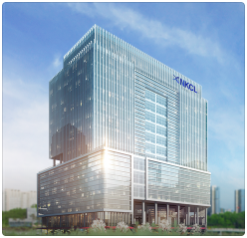

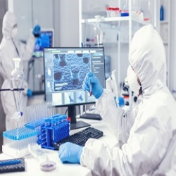

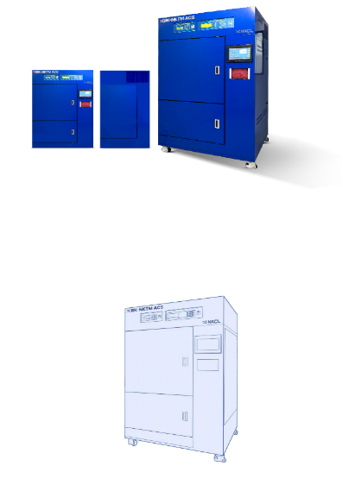
회사개요
NK세포 배양기술 기반, 항암면역 세포치료제 개발 바이오기업
회 사 명 | ㈜엔케이씨엘바이오그룹
대표이사 | 신동화 | 자본금 변동사항 | 20년 08월 1,000,000 천원 20년 11월 1,500,000 천원 21년 12월 1,532,775 천원 22년 01월 1,584,299 천원 22년 08월 1,587,004 천원
설립연도 | 2019년 11월
자 본 금 | 1,587,004,500 원
소 재 지 | 경기 화성시 동탄첨단산업1로 51-9, 동탄엠타워 14층
기술분야 | 의학 및 약학 연구개발업, 관련 제조업, 시스템 구축 등
주요사업 | 1. NK세포 항암치료제 개발/연구 및 제조업 2. NK세포 자동배양기 및 자동배양 시스템 구축업 3. NK세포 배양용 키트(배지) 연구/개발 및 제조업 4. NK세포 배양액 기반 스킨부스터, NK세포 배양액 화장품 원료, 코스메슈티컬 화장품 연구/개발 및 제조업
구 분 | 주식(주) | 지분율(%) | 비 고
신동화 | 2,386,599 | 75.2 | 대표이사
윤지현 | 234,741 | 7.4 | 사내이사
김은숙 | 200,000 | 6.3 | 비상임고문
이종준 | 92,144 | 2.9 | -
소액주주 | 260,525 | 8.2 | 우선주
발행주식 | 3,174,009 | 100.0 | 액면가 500 원
첨단재생 바이오 글로벌 사업진출
GK 메디컬센터 (2008~)
바이오부문 분사 (2019~)
바이오의약품제조업 세포처리시설허가 (2023)
임상시험 전임상완료 (2023~)
NK세포 자동배양기출시 (2023)
NK세포치료제 배양키트 자동화기기 수출

Slide 5
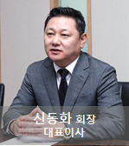
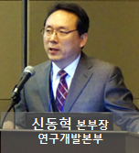
주요임원 및 성과
대표이사(President), 회장 신 동 화
GK Medical Group 설립
중앙대학교 경영학
(주)네스트리 대표이사
GK Global Group 세포배양센터 대표
한중 합작 GK Medical & Anti-aging Center 회장
CTO 연구개발본부장 (Ph.D.) 신 동 혁
한양대학교 생명나노공학과 겸임교수
한국신약개발연구조합 한국의약분석연구회장
효산의료재단 세포유전자치료연구소장
GMP인증 (한국 최대 규모의 NK세포배양센터 보유) 바이오의약품 제조업 허가 (식약처) / 세포처리시설 허가 (식약처)
특허 현황 (한.중.미.일 4개국 특허등록 완료) 특허등록완료 13건(해외 4건) / 출원중 14건(해외 13건) / 전용실시권 3건(해외 1건) / 상표권등록 37건(국내외 포함)
4가지 적응증 전임상 완료 (간암, 폐암, 유방암, 신장암)
RK-NKTM ACS I (NK세포 자동배양기 출시) : KC, CE인증완료
Cyto-Khan (Skin Booster), RKNK-100 : NK세포배양액 국제화장품 원료사전 등재 및 국내 독성검사완료
Etc. NK Immune Series PB Products : NK Immune water, NK Immune Biome, NK Immuny Town, NK Blue Bio-cream, NK Immune Bakery, NK Rest Brain

Slide 6
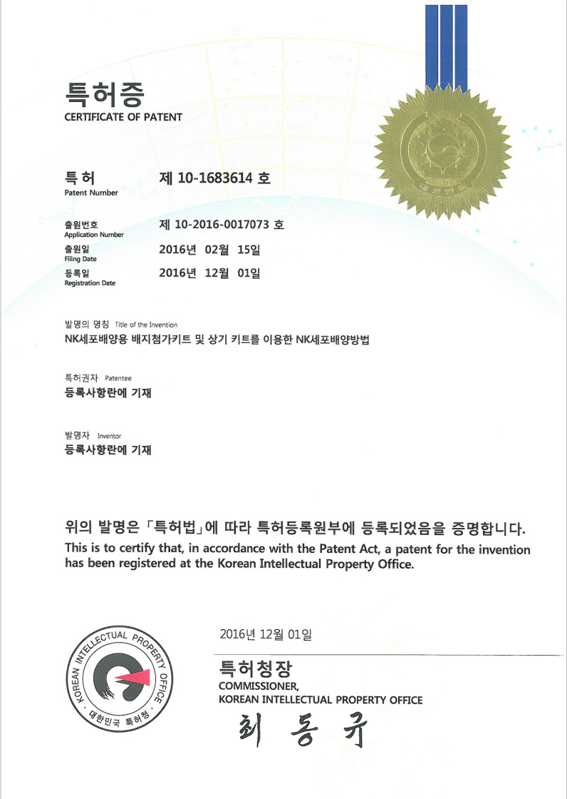
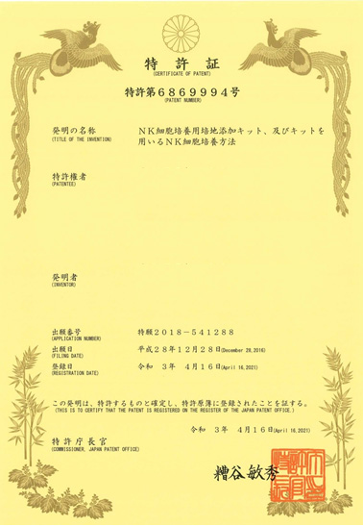
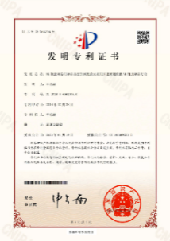
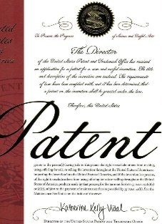
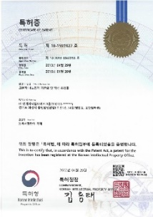
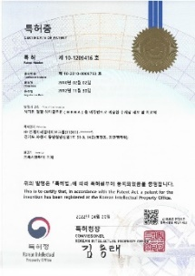
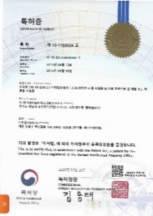
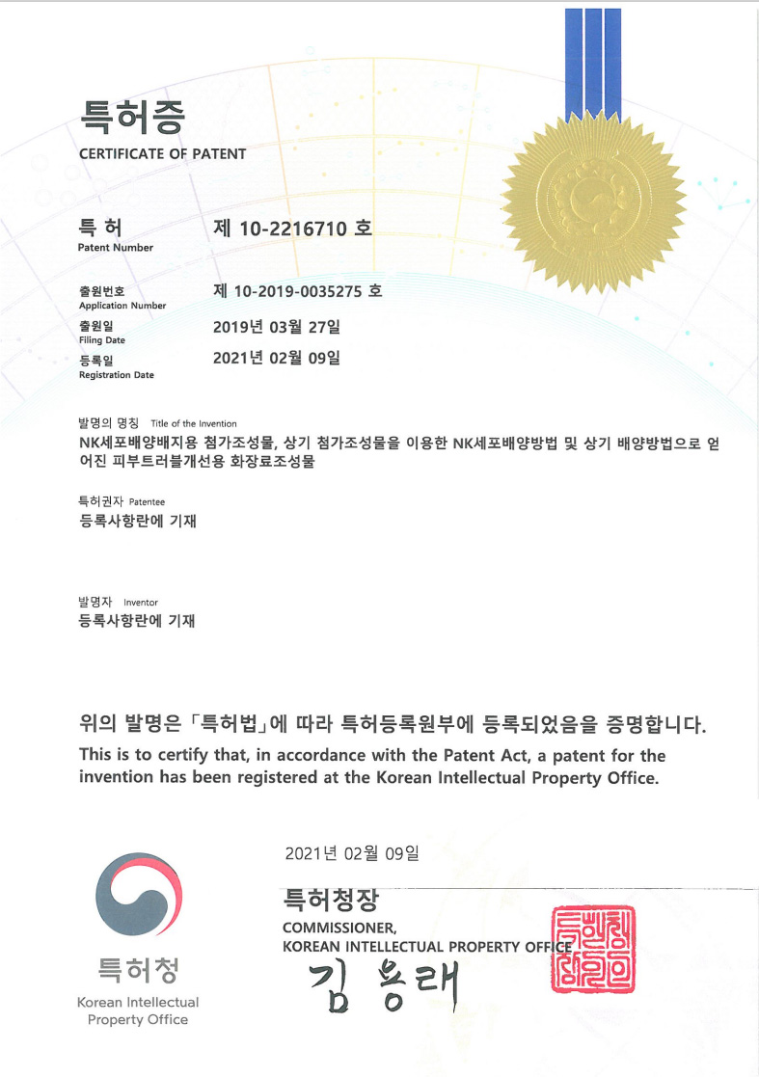
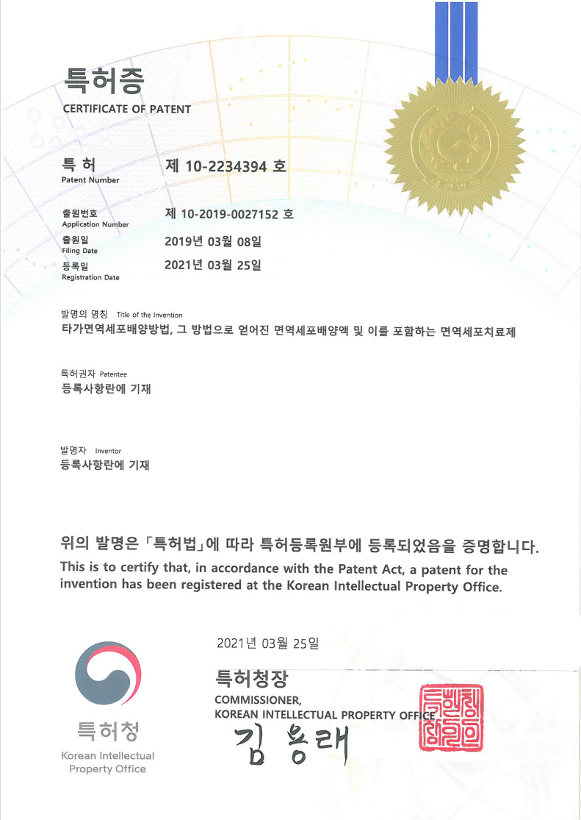
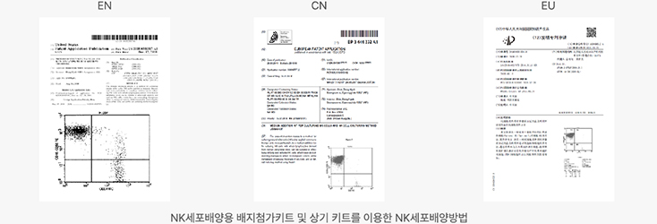
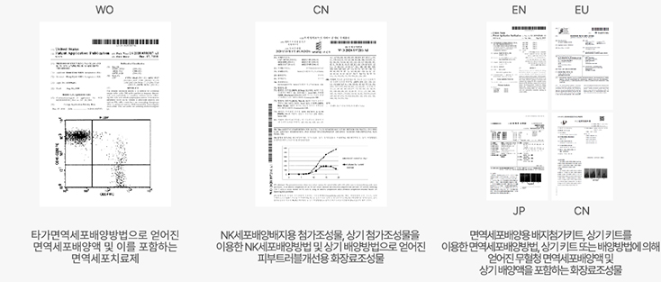
지적재산권 현황
특허등록 완료 13건(해외 4건) 및 출원 중 14건(해외 13건) 전용실시권 3건(해외 1건)
보유 및 전용실시 특허권 현황
[Korea]
[Japan]
[China]
[USA]
해외 출원 특허권 현황

Slide 7
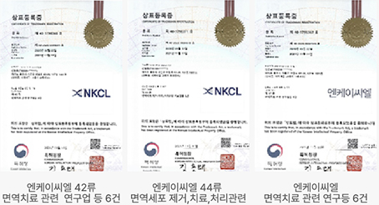
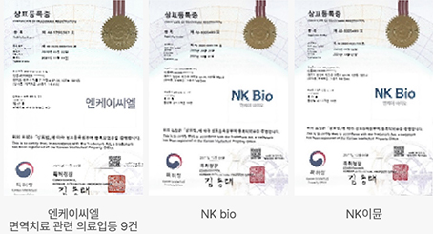
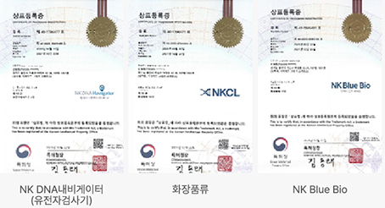
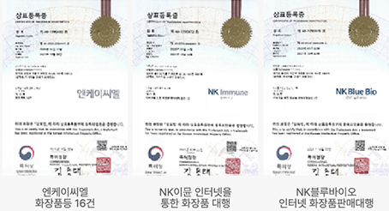
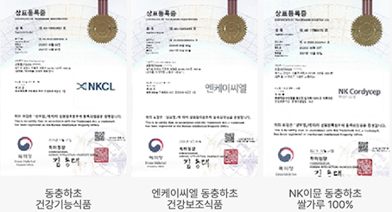
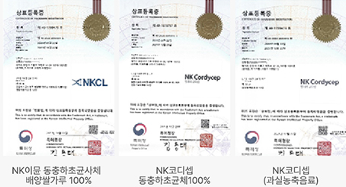
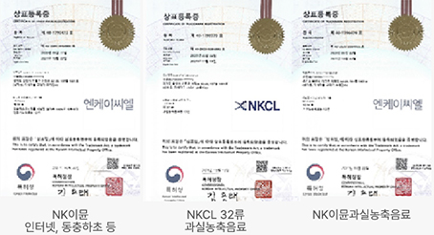
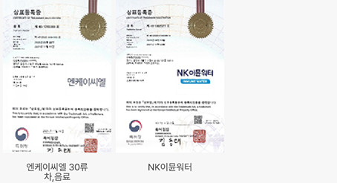
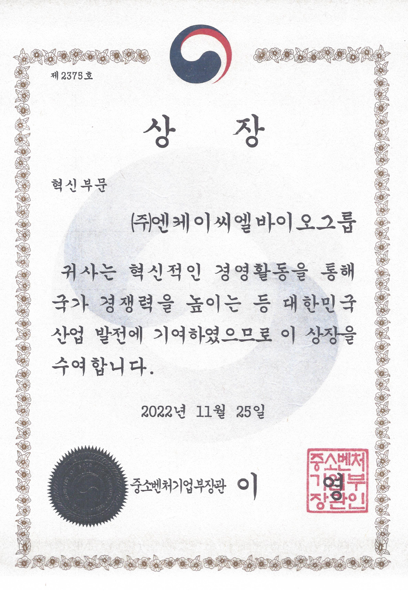
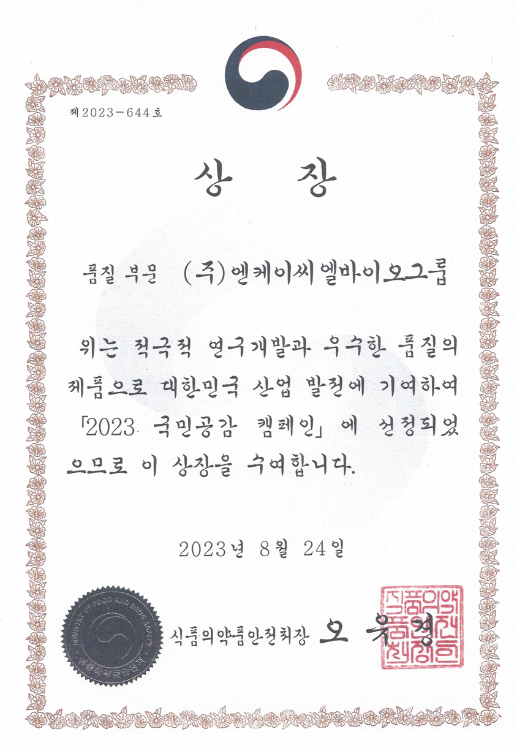
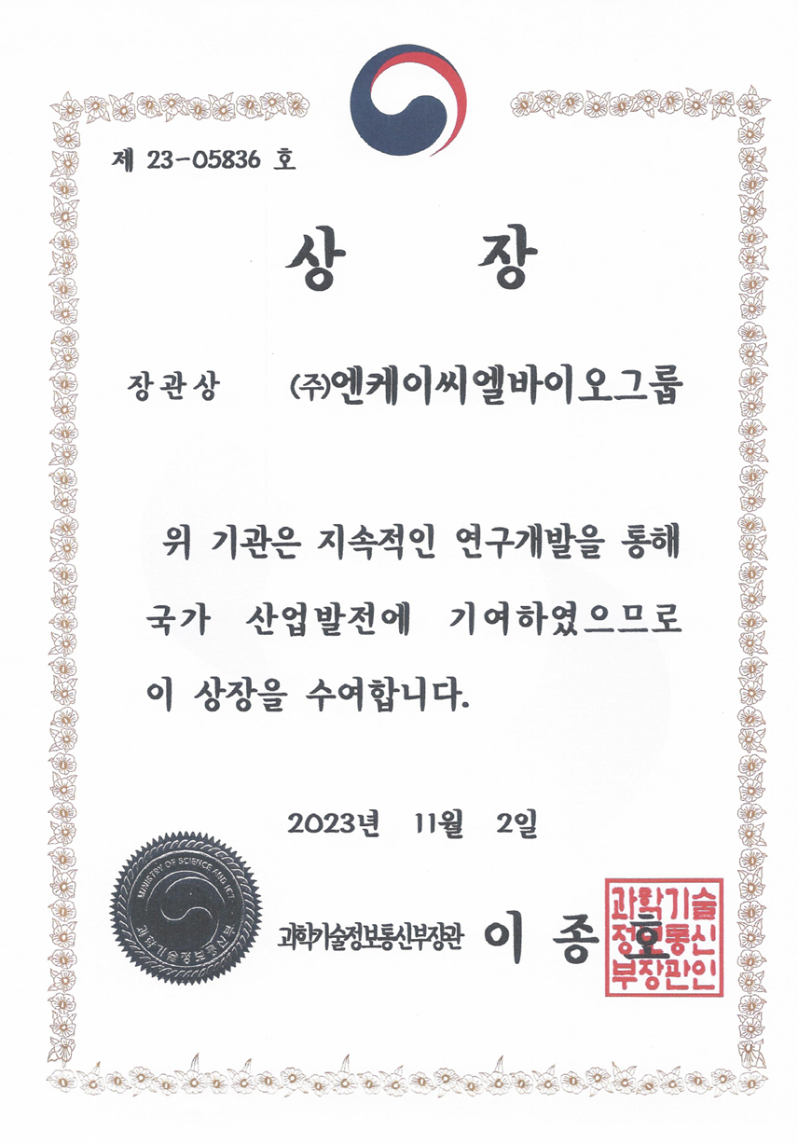
지적재산권 현황
상표권 등록현황 – 총 37건
2022중기부장관상
2023 식약처장관상
2023 과기부장관상

Slide 8
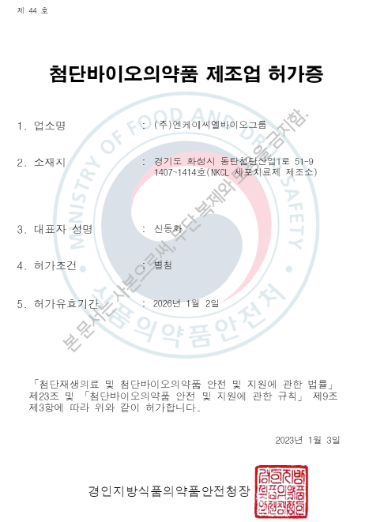
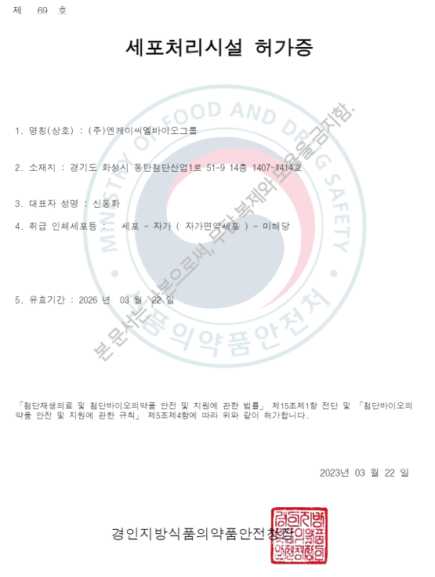
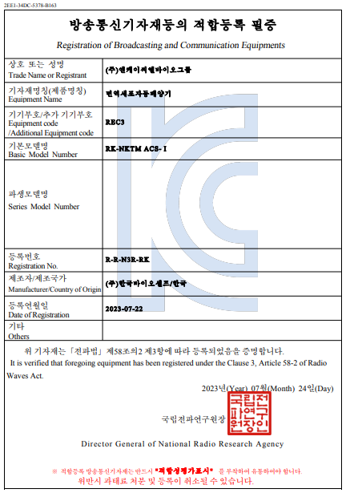
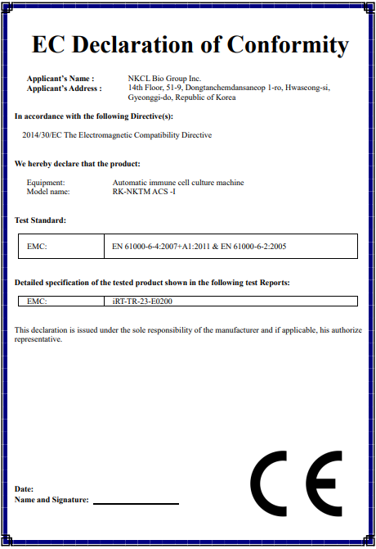
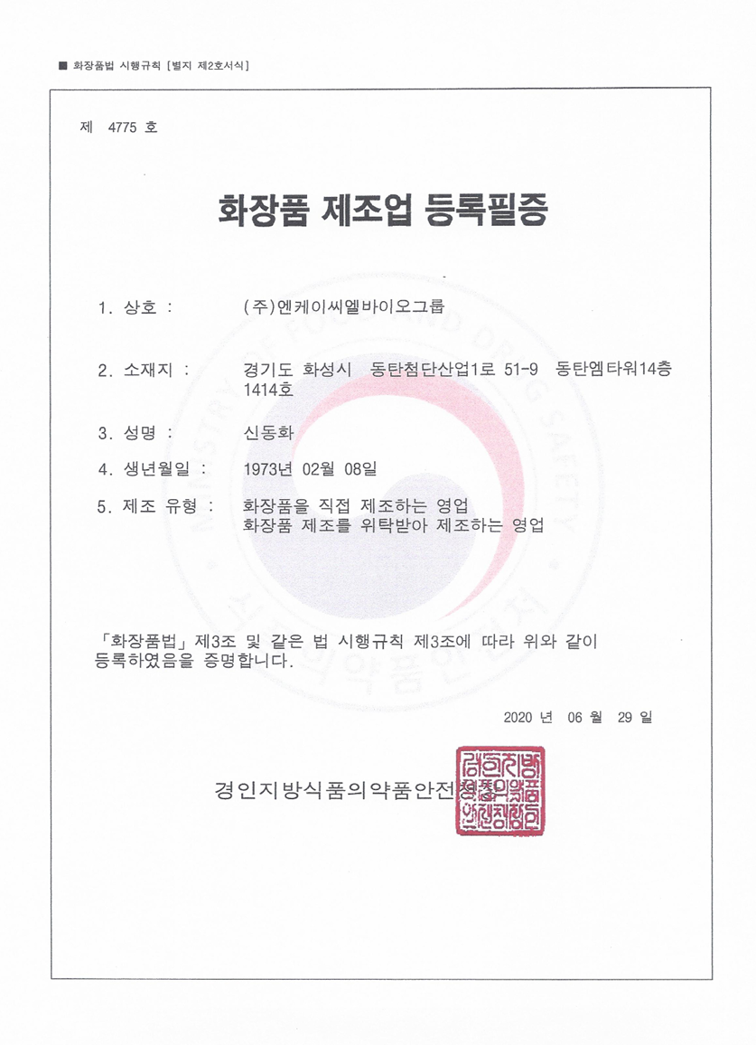
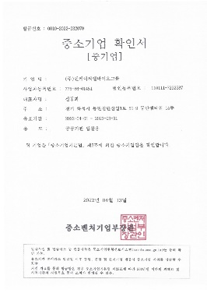
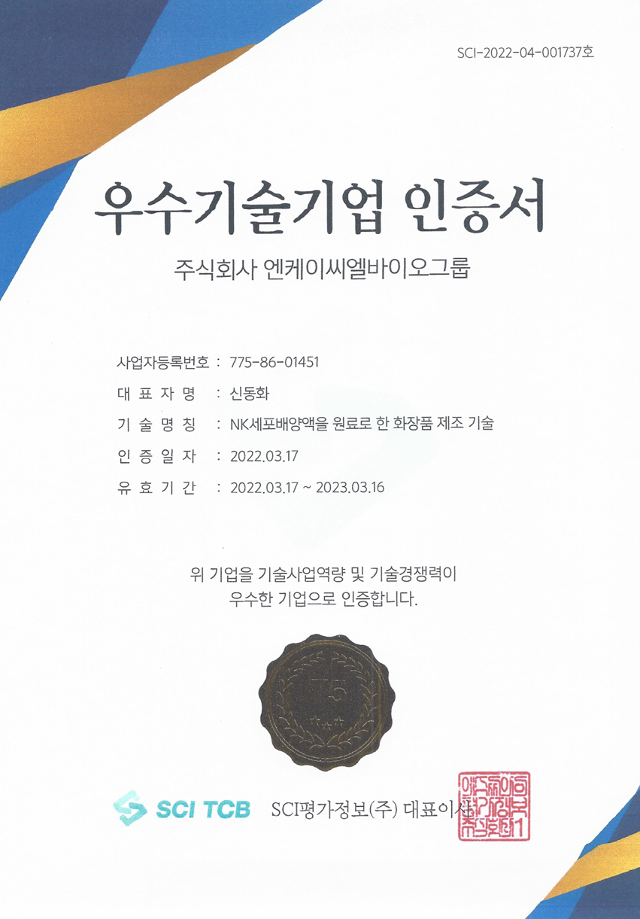
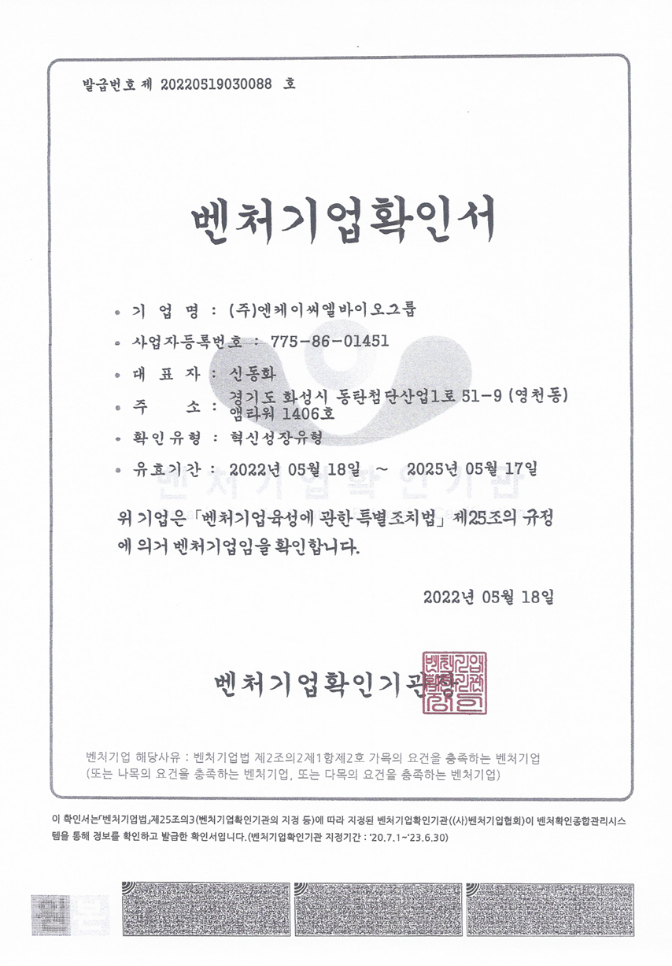
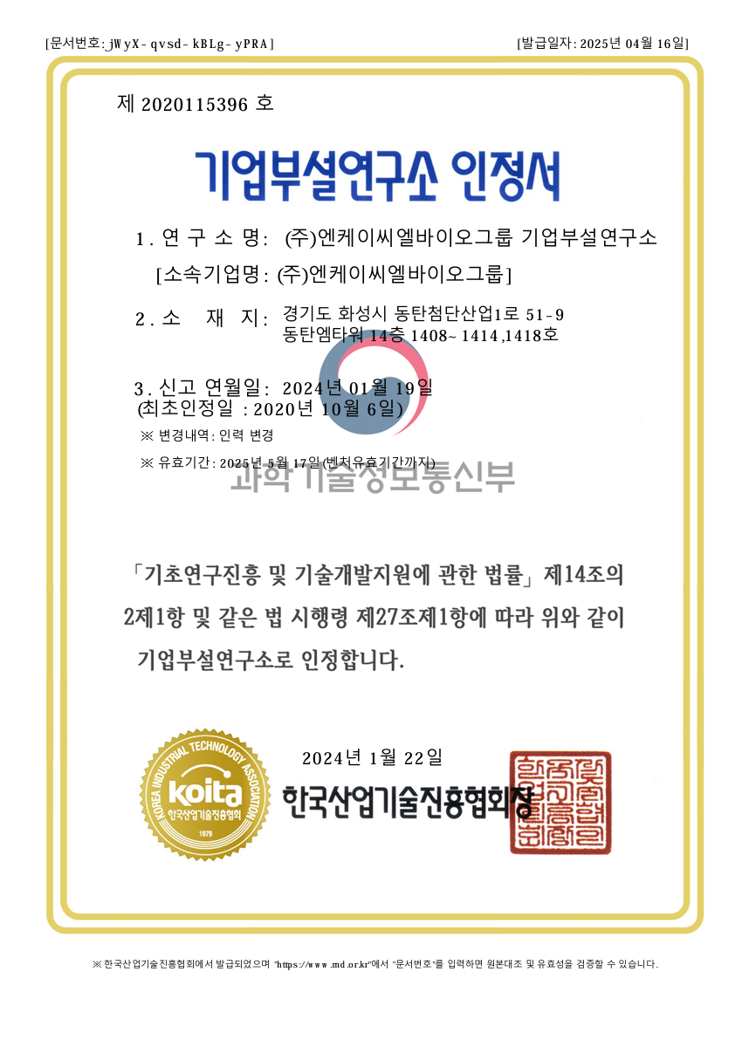
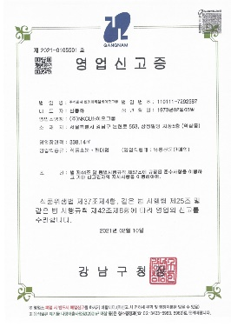
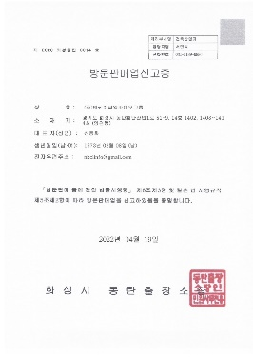
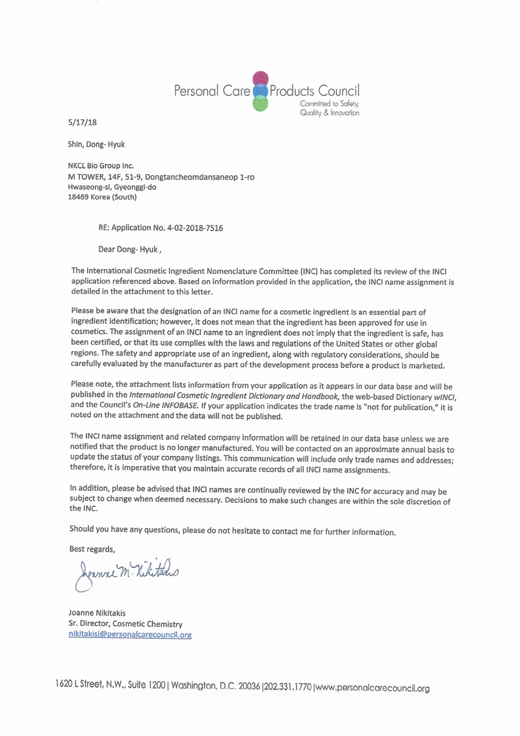
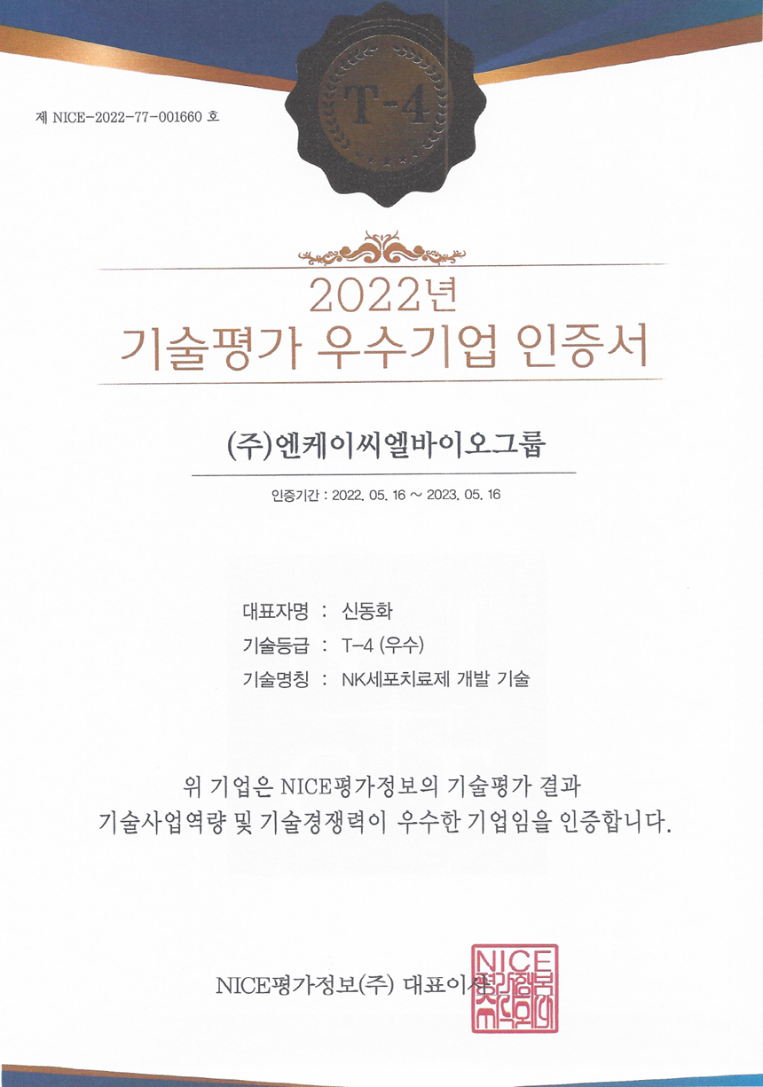
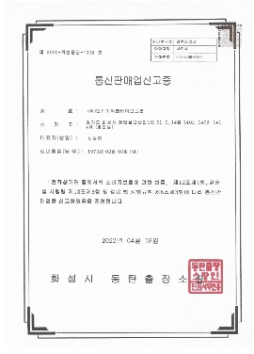
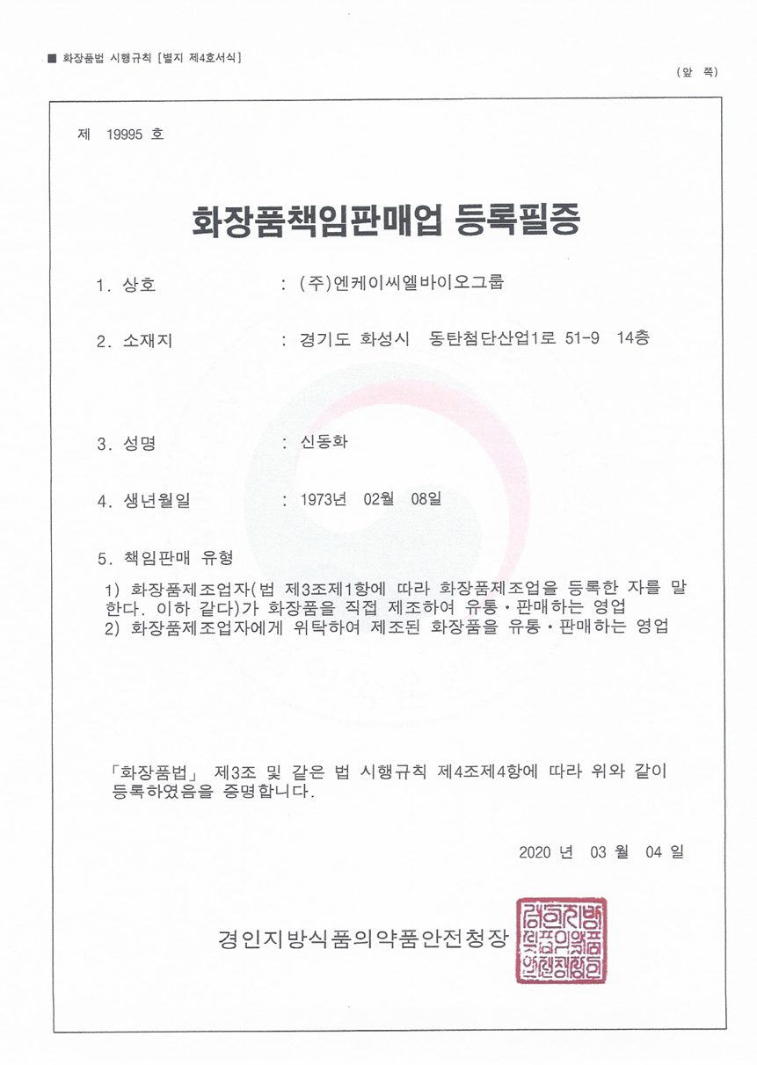
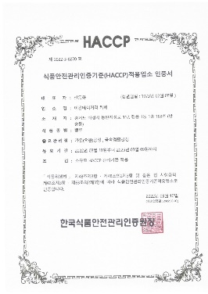
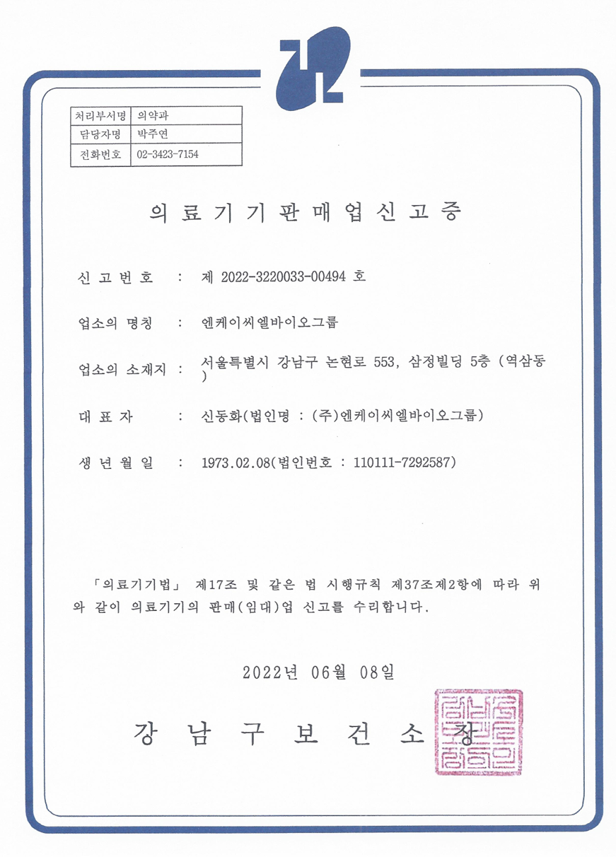
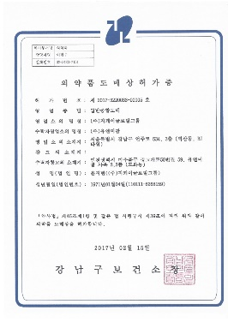
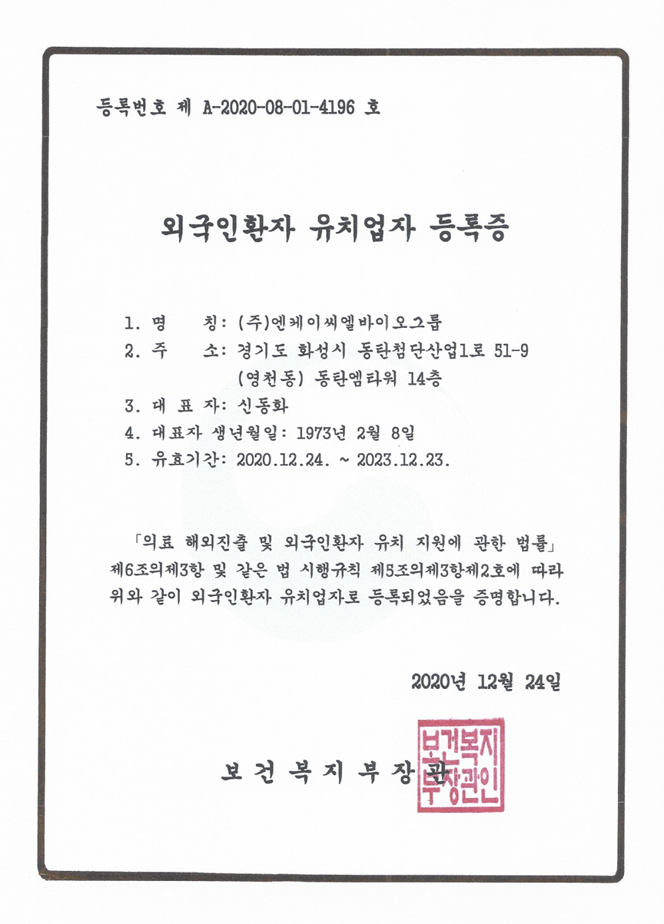
허가 및 인증 현황
첨단바이오의약품 제조업 & 세포처리시설 허가 (KFDA)

Slide 9
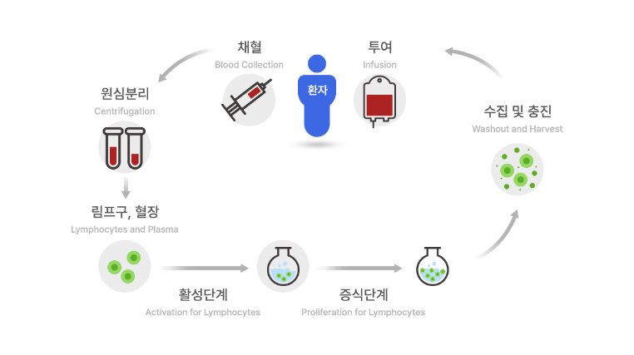

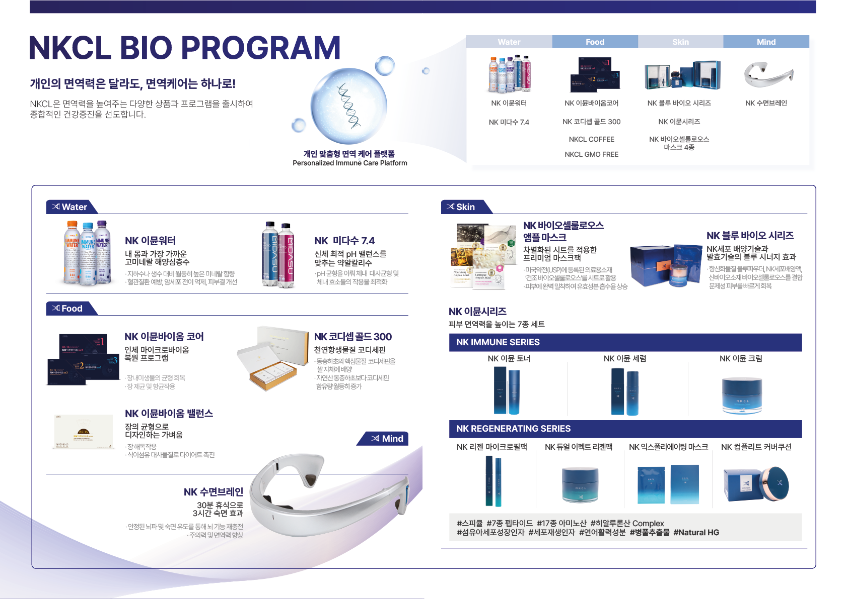
주요사업
사업영역
NK세포치료제 개발
NK세포배양 자동화 시스템
H & B 상품
NK 세포 배양기술 기반의 면역치료제 - 차세대 항암치료로 선정된 세포치료
NK 세포 배양 독자적 기술 확보/특허 - 100 억셀 이상 고효율 수득률 확보
적용 분야 - 암 : 위암, 유방암, 대장암 외 - 노화 : 노인성질환, 만성 간염 외 - 감염성 질환 : 코로나19 등 치료 - 자가면역질환 : 관절염, 당뇨 외
NK 세포 배양시설 인증 - GMP인증 - 첨단의약품제조 허가 (2022년) - 세포처리시설 허가 (2023년)
NK세포 자동배양기 (포터블방식의 1인용 배양기)
- KC, CE인증
NK세포 자동화 시스템 구축사업 (모듈형 대량생산 시스템)
면역기능 기반의 다양한 제품군 개발 및 제조
- NK세포배양액 원료 (국제화장품원료사전 등재) - NK세포배양액 화장품
- 사이토카인 스킨부스터
- 마이크로바이옴 기반의 장기능 개선식품
- 코디세핀 기반의 면역활성식품
- 미네랄 해양심층수

Slide 10

R&D Pipe Line

Slide 11
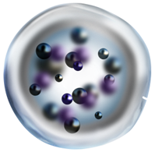

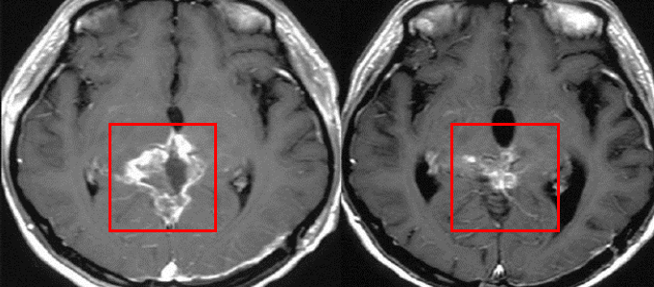
NK세포 개요
NK세포 기능
체외에서 침입한 세균 및 바이러스와 체내에서 형성되는 악성세포를 (살해하여) 제거하는 기능을 가진 면역세포
사람을 건강하게 살아있게 유지하는 가장 기본적인 면역방어 시스템을 담당
비정상 세포 감지 및 직접 사멸
전체 면역계를 조절
암세포 증식, 재발, 전이 등 효과적 억제
NK 세포는 비정상 세포를 인식 할 수 있는 다양한 수용체를 함유
비정상 세포를 감지하고 즉시 제거
특정 항체 형성기간 없이 바로 작용 - T 세포의 경우 인지교육이 되어야만
반응하며, 1~2주 기간 소요 단점
사이토카인 분비로 수지상 세포, T 세포 및 B 세포의 활성화를 유도
면역 및 염증 반응 등을 포함한 전체 면역계를 조절하는 기능
암 줄기 세포(CSC) 및 순환종양세포(CTC)를 효과적 제거 - CSC : Cancer Stem Cells - CTC : Circulating Tumor Cells

Slide 12



NK세포의 암세포 인지 기전
NK세포
인지 기전
선천면역을 담당하는 백혈구 일종(1차 면역 담당) : 말초혈액 림프구 내에서 5 ~ 15 % 비중으로 존재
바이러스 등에 감염된 세포나 세균, 종양세포 등 비정상적인 세포들을 탐색하고 없애는(살해하는) 역할
정상세포(Healthy cells) 인지
비정상세포(Missing self) 인지 1
비정상세포(Missing self) 인지 2
세포항체와 NK세포 억제 수용체가 결합
정상세포의 활성간리드와 NK세포의 수용기 활성화 등으로 세포 상호간 교감 작용 성공
세포항체와 NK세포 억제 수용체가 결합
스트레스 또는 감염된 세포는 NK세포와 수용기 활성화가 과도하게 발생
비정상세포로 인지하여 공격(살해)
세포항체와 NK세포 억제 수용체 미결합으로
손상된 종양 세포로 인지하여 공격(살해)

Slide 13

NK세포의 암세포 살상 기전
NK 세포
살상 기전
선천면역을 담당하는 백혈구 일종(1차 면역 담당) : 말초혈액 림프구 내에서 5 ~ 15 % 비중으로 존재
바이러스 등에 감염된 세포나 세균, 종양세포 등 비정상적인 세포들을 탐색하고 없애는(살해하는) 역할
① 세포살상물질 분비(퍼포린, 그랜자임)
특정 항원 없이도 직접적으로 비정상세포 공격, 제거
암세포 또는 바이러스 감염 세포를 스스로 인지 - ① 세포 살상 물질(퍼포린, 그랜자임)분비 - ② 세포사멸 수용체(FasL, TRAIL) 결합으로 파괴 신호 전달
② 세포 사멸, 수용체 활성
③ 항체의존성 세포독성 작용 (ADCC)
NK 세포
암세포
NK세포의 CD16 수용체(FcγRIII, FcR)가 암 항원(Ag)과 결합된 항체(Ab)를 인지하여 암 세포 파괴
③ ADCC
후천면역반응 및 염증반응 조절
④ 사이토카인(IFN-γ, TNF-α 등) 분비로 면역세포(수지상세포, T세포 등)와 상호작용
④ 면역체계 활성유도 사이토카인 분비 (IFN-γ, TNF-α)
암 줄기세포(CSC), 순환종양세포(CTC) 제거
암 세포의 발생, 증식, 전이 억제 ( CSC:cancer stem cell, CTC:circulating tumor cell)
Source : Mitra R et al. Expert Rev Mol Med. 2003 Jan 13;5(3):1-19.
Source : Vivier E et al. Science. 2011 Jan 7;331(6013):44-9.

Slide 14


NK세포치료 프로세스
NK세포 배양
치료 및 시술
시술자 본인의 혈액을 채혈 후, 혈액 속 세포를 분리하여 NK세포를 14일간 배양
배양된 NK 세포에 대하여 시술자에 적합한 배양 세포수, 활성도 측정 후 시술자에 투여

Slide 15
기술개요
세포배양
수득률
당사의 경우 안정적으로 80 ~ 100 억 셀 이상 NK세포 수득률 달성 배양기술 확보 (최대 400억셀 이상) - 순수 NK 세포 기준 & 2 주간 배양기간 내 목표 수득률 달성 강점 보유
타사의 경우 10 ~ 40 억 셀 내외 수득률 수준 - 목표 수득률을 위해 장시간 배양 등 단점 노출
세포활성도
조절
NK 세포의 핵심은 타겟 암세포를 효과적으로 사멸시킬 수 있는 공격력
과거 병원 MSO 운영 경험을 바탕으로 환자 개인별 필요 활성화 수준에 대한 임상경험 보유
환자 혈액상태를 체크 후 환자에 필요한 최적의 NK세포 공격력에 필요한 활성화 정도를 조절 가능 - 초기 30 % ~ 안정화기 90 % 등 개인맞춤형 NK세포 활성화 배양 기술 확보
사이토카인
조절
NK 세포 배양 후 인체 투입으로 사이토카인이 과하게 분비되어 사이토카인 스톰을 일으키는 부작용 가능
당사의 경우 세포 배양단계에서 이러한 사이토카인 분비량을 조절하여, 인체 투입 시 사이토카인 스톰 예방 - 수 많은 임상단계에서의 풍부한 경험을 바탕으로 한, 핵심경쟁력 보유
세포배양
자동화기술
NK 세포 배양단계의 자동화를 통한 생산효율 극대화 - 일반배양 시설 대비 최대 100 배의 생산성 효율
NK 세포 자동화 시설을 통한 오류 예방 및 배양 데이터 축적에 따른 빅데이터, AI 접목 등으로 고도화 가능
NK 세포 자동배양 시스템을 보급하여 핵심기술의 유출을 방지 및 부원료, 부자재 등의 공급으로 밸류체인 강화

Slide 16







배양기술-배양기간 대비 수득률
NKCL
배양기술
14일 배양으로 목표하는 배양세포 수득률 확보
타사의 경우 18 ~ 21일 배양 시스템을 운영 중
Day 17
NKcell Number About 5x10⁹
ref. Pre-clinical trial of NK cell therapy (2022)
(Maximum)
ref. IR BOOK
240109
(Average)
Day 0
Day 14
Day 14
culture drainage
NK 6.69%
NK 71.16%
(Minimum)
Day 17
ref. Cancer(Basel)
2021.Nov 22 :5866
* 말기암 환자의 면역세포의 경우에도 RK-NKTM Kit를 이용하여 100억 ~ 400억개의 활성화된 RK-NKTM 자가면역세포를 얻을 수 있음.

Slide 17

배양기술-NK세포 순도(조절능력)
NKCL 배양기술
배양 후 NK 세포와 NKT 세포를 합한 수득률이 12.2 %와 7.9 %에서 73.4%와 97.7%로 비중이 높아짐
배양 후 상기 세포셀 수는 기존 1.28X10⁷ 와 3.2X10⁷ 에서 6X10⁹ 와 12X10⁹ 로 높은 수득률을 보임

Slide 18










배양기술-세포활성화
환자를 대상으로 배양 회차가 진행될 수록 NK세포 증가 및 활성화 입증
NK Cell
T Cell
1st Culture – NK 9.68 %
2nd Culture – NK 17.62
3rd Culture – NK 43.94
4th Culture – NK 84.89
NK cell (%)
Cell Number (100 Million)
5th Culture
6th Culture
7th Culture
8th Culture

Slide 19













배양기술-세포활성화
배양 후 데이터를 공개할 수 있어서 높은 신뢰도를 제공하는 배양기술
1
1
2
2
3
3
배양 전/후 데이터 공개

Slide 20




배양기술-자동배양시스템
시설 위치
경기도 화성시 동탄첨단산업1로 51-9
시설 규모
4,000 ㎡
시설 완공
2022년 2월 22일
시스템 차별성
세포 배양 데이터를 AI 기술과 접목 AI 기반의 배양 노하우 딥러닝 AI 기반 개인 맞춤형 배양환경 조성 24 시간 가동, 휴먼에러 방지 기술유출 방지를 위한 모듈화

Slide 21

배양기술-세포처리시설 및 바이오의약품 제조시설
GMP 생산 시설 현황
1.자동 세포 배양실 2.수동 세포 배양실 3.세포 분리실 4.세포 수집 충진실 5.세포 자동 포장실 6.세포 완제품 보관실 7.최종 포장실 8.중앙 실험실 9.전실 10.미생물 실험실 11.바이러스 실험실 12.무균 실험실 13.멸균실 14.수세실 15.원료 보관실 16.시약 보관실 17.윈부자재실 18.공조실 19.가스실 20.제조 지원 설비실 21.폐기물 반출 대기실
주요 시설 구성
세포배양 라인 배양 환경 변경 라인 수송 라인 패키징 라인
제조실시시스템(MES) 도입
MES (Manufacturing Execution System) 체계화된 생산 관리
블록체인 기술 접목
인공지능 기반의 세포배양 빅데이터 관리
GMP 인증 계획
K-GMP cGMP EU-GMP

Slide 22




R&D Pipe Line-신약개발
NK 세포치료제 전임상시험 : RK-NKTM의 누드마우스에 이식된 인간 유래의 유방암ㆍ폐암ㆍ간암ㆍ신장암 세포주에대한 항암시험
전임상시험
개요
말기암 환자의 면역세포의 경우에도 RK-NKTM Kit를 이용하여 100억 ~ 400억개 활성화된 RK-NKTM 자가면역세포 수득 확인
RK-NKTM Kit로 활성화 및 증식된 NK면역세포는 최소 30% ~ 최대 98%의 높은 암세포 상해활성도 확인
RK-NKTM Kit로 배양한 활성화된 NK 면역세포는 독성이 없어 안전성을 가진 치료제임을 입증 - 식약처 인증 기관에 의뢰하여, 6주 반복 독성 및 회복 실험 결과
전임상 진행과정
RK-NKTM 면역치료제 특성
기술 및 제품 특징
NKCL NK세포
특 징
NKCL NK세포치료제
장 점

Slide 23

R&D Pipe Line-신약개발
NK 세포치료제 전임상시험 : 결과
높은 품질기준 배양
전임상 효력 시험 : Mouse Xenograft Model을 이용한 전임상 연구
Check Point
Total cell Number
Average 5~10billion
Amount of NK cell ( % )
Average 60%~98%
Cell culture Period
14 days
간암, 폐암, 유방암, 신장암 등에 대한 NK세포의 항암효과 연구 용량 의존적 유의미한 효과를 보임

Slide 24

R&D Pipe Line-신약개발
NK 세포치료제 전임상시험 : 약효시험 결과 * Cisplatin : 화학항암제로써 초기 효과는 좋으나 부작용이 크고, 암세포가 내성을 갖게 되는 치료제

Slide 25
R&D Pipe Line-신약개발
NK 세포치료제 (1a/2a) 임상시험 계획
조건부 신약허가 신청
임상시험용 신약
신약허가 신청
식약처 관장 범위
기초/탐색연구
비임상(전임상)
임상시험
허가검토/승인
질병이해
타겟검증
주기안정성
시험
후보물질
최적화
약동학적
특징
최저투여
용량결정
안전성 및
유효성 검증
신약허가
시판 후 조사
(4 상)
1상
2상
3상
전임상시험 (동물대상)
투여용량
상한선 확인
치료효과
탐색
중대한
부작용 탐색
부작용
추적 관찰
다른 질환에
대한
약물효과 탐색
5 ~ 20 명
30 ~ 100 명
100~1,000 명
2008 년 ~ 창업
~ 2023 년
2025 년 ~
2028 년 ~
~ 2030 년
NK세포치료제 R&D
세포처리시설 허가
전임상 독성시험 및 효력시험 완료
자동화 배양 시험
임상시험 CRO계약
IND/IRB 제출
임상 1상/2상 진행
자동배양솔루션 런칭
첨단재생의료 연계
자동배양솔루션 글로벌 파트너 협력
임상 2상 완료
조건부 품목허가 신청
임상 3상 시작
파이프라인 기술수출

Slide 26
Products Line

Slide 27




Products Line
NK세포 자동배양솔루션 RK NKTM ACS I (1인용 NK세포 자동배양시스템)
완벽한 밀폐 환경 및 양압 설계
외부 환경에 의한 오염 원천 차단
세포배양 내부 공기흐름 제어
항온 기능 강화
AI 알고리즘에 의한 로봇메커니즘 자동배양
AI 알고리즘에 의한 모니터링 및 컨트롤
AI 및 로봇 메커니즘 자동배양에 의한 휴먼에러 및 오염 등 원천차단
전용 배양 Kit 세팅 후 완전 자동 배양 시스템
14일 동안 카트리지 및 배지 자동공급
최적의 배양환경 및 자동배양 로봇 메커니즘
AI 및 로봇 메커니즘 기반의 배양환경 조절
개인 맞춤형 시술이 가능한 배양 데이터 관리
최초 1인용 자동배양 시스템
14일 배양으로 고객 맞춤형 세포 셀 수득 - 배양액 컬러 모니터링에 의한 1 : 1 맞품형 배양
오염 걱정없는 1회용 배양소모품 및 자동배양
항온 등 최적의 온도제어로 배양환경 유지
세포 배양과 보관을 하나의 유닛으로 설계
배양 후 보관실 이송과정에서 오염 방지
보관을 위한 인큐베이팅 룸 온도제어
27

Slide 28




Products Line
NK세포 자동배양솔루션 RK NKTM ACS I (1인용 NK세포 자동배양시스템)
자동배양
솔루션
장점
전문 연구원에 의한 배양 대비 자동화 배양에 따른 배양 효율성 증가
동일한 14일 배양 후 연구원에 의한 배양 대비 약 4배 가까운 세포 증가 입증 - 세포 배양에 최적의 환경(온도, 습도, Co2 등) 제어 - 로봇 메커니즘에 의한 완전자동화로 배양효율 극대화
Showing 4 folds increase in cell number on day 14
Colon cancer, stage 4
Han **, female, age 50
RK-NKTM Kit Culture
General Culture

Slide 29




Products Line
NK세포 자동배양솔루션 _비교
구 분 |  | (한국) MD사 | (독일) Sa사 | (미국) Th사
제품명 | RKNK ACS I | CELBIC | ambr15 | BB15
주요기능 | NK세포 자동배양 | 세포배양 및 모니터링 | 세포배양 및 모니터링 | 세포배양 및 보관
자동배양 | 완전 자동배양 | 배양모니터링만 자동 | 배양모니터링만 자동 | 수동배양
밀폐배양 | 배양 전 단계 밀폐 유지 | 배지 교환 시마다 오픈 | 배지 교환 시마다 오픈 | 배지 교환 시마다 오픈
배지교환 | 완전자동 로봇교환 | 수동 교환 | 수동 교환 | 수동 교환
배양키트 | 배양단계별 다양한 키트 세팅 | 1리터 단위 단순배양백 | 1리터 단위 단순배양백 | 1리터 단위 단순배양백
배양단위 | 1인 전용 / 1회 배양 | 단순 1회 배양 | 단순 1회 배양 | 배양백 사이즈별 배양
제어/모니터링 | 컨트롤러 + 배양기 일체형 | 1 모니터 + 최대 1대 배양기 | 1 모니터 + 최대 2대 배양기 | 온습도 조절기 방식
설치면적 | 최소면적 (1.5㎡) /대 | 큰 면적 필요 (3.0㎡) /대 | 큰 면적 필요 (5.0㎡) /대 | 비교적 작은면적 (2.0㎡) /대
시스템 이미지

Slide 30
Products Line
면역기능 기반의 다양한 제품군 출시 및 운영

Slide 31








Products Line
Cyto-Khan (Skin Booster), RKNK-100
RKNK-100
Before
After 10 minutes
After 5 days
깊은 주름 및 잔주름 개선, 탄력강화, 안색정화, 피부장벽강화, 모공축소
RKNK-100
Before
After 10 minutes
Before
After 10 minutes
Structure of the skin

Slide 32
Investment Highlights

Slide 33


Investment Highlights
시장 규모 추정 - 세포치료제 부문
세포치료제 시장은 2026년 글로벌 약 14 조원, 국내도 1조원에 도달할 것으로 예측
또한, 세포치료제에 대한 CDMO 시장 또한 급속하게 성장하고 있으며 2026년 글로벌 마켓 약 12 조원 규모로 전망됨
글로벌 및 국내 세포치료제 의약품 시장 규모(추정)
세포치료제 CDMO 시장 규모(추정)
출처: Evaluate Ltd

Slide 34



Investment Highlights
항암제 시장 규모 추정
글로벌 TOP 10 바이오기업 항암치료제 시장은 2030년 약 384 조원으로 예측, 그 중 면역항암제 시장은 2030년 약 120 조원으로 예측되고 있음
(연평균 시장성장률은 각각 14%, 19%)
글로벌 TOP 10 바이오기업 항암제 시장 규모
글로벌 TOP 10 바이오기업 면역항암제 시장 규모
Data: Evaluate Ltd

Slide 35
Investment Highlights
NKCL Business Highlights
NK 세포 면역항암 치료제
GMP 제조시설
NK세포 1인용 자동배양기
NK 세포 배양 원천기술 확보
( 특허 )
NK 세포 배양 생산성 확보
( 고 수득률 )
연면적 4,000 ㎡
NK 세포 자동배양센터 운영
NK 세포 자동배양시스템 노하우
최초 1인용 NK세포 배양솔루션
1인용 자동배양기 기반의 글로벌 파트너십 구축
새로운 항암 치료 기전 확보
5 대 주요 성인암 대상
GMP, KFDA 기준 준수
글로벌 협력 파트너 구축
자가세포 베양을 위한 대량생산화
자가세포 배양의 상업성 강화
NK 세포 배양에 대한 원천기술을 확보,
고가의 NK 세포치료를 대중화 하기 위하여 자동배양시스템을 개발,
NK세포배양 시스템을 기반으로 글로벌 마켓 파트너 구축,
NK세포 & 마이크로바이옴 융합형 세포치료제 개발 기업 강점 보유

Slide 36
Financial Results

Slide 37
Financial Results
최근 3개년 재무상태표
최근 3개년 손익계산서
(단위 : 백만원)
(Unit: KRW 1M)
구 분 | 2019 년 | 2020 년 | 2021 년 | 2022 년 | 2023년
유동자산 | 559 | 3,067 | 6,380 | 8,095 | 11,912
당좌자산 | 519 | 3,046 | 6,322 | 7,338 | 11,016
재고자산 | 40 | 20 | 39 | 756 | 896
비유동자산 | 1,090 | 4,232 | 5,425 | 7,750 | 10,299
투자자산 | - | - | -
유형자산 | 1,030 | 4,128 | 5,003 | 7,134 | 9,635
무형자산 | - | - | 2 | 256 | 280
기타비유동자산 | 60 | 103 | 419 | 359 | 384
자산총계 | 1,650 | 7,299 | 11,805 | 15,845 | 22,212
유동부채 | 1,348 | 3,513 | 3,464 | 5,013 | 11,342
비유동부채 | - | 61 | 106 | 1,879 | 1,700
부채총계 | 1,348 | 3,574 | 3,570 | 6,892 | 13,043
자본금 | 300 | 1,500 | 1,532 | 1,587 | 1,587
자본잉여금 |  |  | 1,933 | 5,210 | 5,210
이익잉여금 | 1 | 2,225 | 4,736 | 2,155 | 2,371
자본총계 | 301 | 3,725 | 8,235 | 5,953 | 9,169
부채및자본총계 | 1,650 | 7,299 | 11,805 | 15,845 | 22,212
구 분 | 2019 년 | 2020 년 | 2021 년 | 2022 년 | 2023년
매출액 | 31 | 6,543 | 12,497 | 4.693 | 5,036
매출원가 | 18 | 1,255 | 2,994 | 525 | 2,200
매출총이익 | 12 | 5,287 | 9,502 | 4,168 | 2,835
판매비와관리비 | 10 | 2,447 | 6,203 | 5,852 | 2,266
영업이익 (손실) | 1 | 2,840 | 3,298 | (1,684) | 568
영업외수익 | 0 | 2 | 20 | 255 | 47
영업외비용 | 0 | 159 | 279 | 1,035 | 395
법인세차감전이익 | 1 | 2,683 | 3,039 | (2,464) | 220
법인세 | 0 | 459 | 528 |  | 4
당기순이익 (손실) | 1 | 2,223 | 2,511 | (2,464) | 215

Slide 38



Appendix
참고자료 : 파이프라인 수출, 기술이전 계약 사례
파이프라인 판매 : 원천기술은 개발사에 그대로 있으면서 임상개시, 종료, 신약개발 착수, 신약개발 인증신청, 인증완료, 신약개발 판매개시 등 주요 개발 단계별 완료에따라 사전에 약정된 성과 수수료를 받는 마일스톤 방식의 계약 체결 바이오기술에 대한 상업화 및 성공 시 판매권한을 부여하는 로열티계약
막대한 임상시험비용 부담 감소, 임상시험 후 개발 및 인증, 판매 등을 글로벌 역량이 있는 회사에서 일괄적으로 수행
사업아이템 | 이중항체 플랫폼 마이크로바이옴 | 이중항체 신약 | 이중항체 신약
개발아이템 | GraBody | LCB14, LCB69 | LCB14, LCB69
적응기전 | 이중항체 전달로 인한 종양 감소 | 이중항체 기반 면역치료 | 이중항체 기반 면역치료
적응증 | 파킨슨, 알츠하이머, 뇌전증 등 | ADC 플랫폼 중심, 면역치료제 | ADC 플랫폼 중심, 면역치료제
진행단계 | 임상 1상 개시와 동시에 기술이전 계약, 파이프라인판매 (프랑스 사노피) | 전임상시험 완료후 기술이전 계약, 파이프라인판매 (미국 존슨앤존슨) | 1/2a 상 개시후 기술이전 계약 (미국 머크사)
시장규모 | 사노피 계약액 : 1조 2,720 억원 | 얀센 계약액 : 2조 2,000억원 | 머크사 계약액 : 1조 4천억 이상
기업성장 | 최근 1년간 주가 10배 상승 | 최근 6개월간 주가 20배 상승 | 최근 1년간 주가 100배 상승
에이비엘 바이오
레오켐 바이오
알테오젠

Slide 39
2025 Plan

Slide 40
2025 Plan
NK세포 자동배양기 및 솔루션 매출 계획 : 5년간 약 2천억원
주요 가정
&
추정 개요
국내 병의원 첨단재생의료실시기관 허가신청 지원 등 전방위 지원으로 초기에 일정 수준이상 시장점유율 달성 목표
병원 시설 당 자동배양솔루션 최소 4대 소요로 가정, 매년 장비사용 활성화에 따라 병원당 도입대수도 증가하는 것으로 가정
자동배양솔루션 1대 당 월 2회 가동으로 소모품을 월 2세트 소요되는 점을 반영하여 매출액 산정 - 소모품 매출액에 대하여 자연적인 운영손실 예상분 예상하여 80% 수준으로 반영함
2025년 2월 첨단재생바이오법 개정안 확대시행에 따라
의원급 수요타겟으로 5년간 약 2,000 억원 매출 목표 (수출 제외)
(단위 : 월, 대, 백만원)
구 분 | 합 계 | 2025 년 | 2026 년 | 2027 년 | 2028 년 | 2029 년 | 비 고
가동 월수 |  | 10 | 12 | 12 | 12 | 12 | 실제 가동가능한 수준
신규 병원수 |  | 10 | 15 | 30 | 50 | 100
누적 병원수 | 205 | 10 | 25 | 55 | 105 | 205
병원당 장비도입 |  | 4 | 5 | 6 | 7 | 8 | 도입대수 Ramp-Up
신규 장비대수 |  | 40 | 75 | 180 | 350 | 800
운영 장비 소계 | 1,640 | 40 | 125 | 330 | 735 | 1,640 | 직전년도 운영분 + 증설분
신규병원 매출액 | 144,500 | 4,000 | 7,500 | 18,000 | 35,000 | 80,000
기존병원 증설액 | 19,500 |  | 1,000 | 2,500 | 5,500 | 10,500 | 기존병원 증설도입분
장비매출 소계 | 164,000 | 4,000 | 8,500 | 20,500 | 40,500 | 90,500
소모품 매출액 | 45,472 | 192 | 2,000 | 5,280 | 11,760 | 26,240 | 소모품세트 (배양백 & 키트)
매출액 합계 | 209,472 | 4,192 | 10,500 | 25,780 | 52,260 | 116,740

Slide 41

Human Life INNOVATIONS
A company that saves one life and save one soul
Thank you
NK Cell & Immune Biotechnology Global Leader
NK Cell & Immune Biotechnology Global Leader

